Slide 1
AB „LIETUVOS GELEŽINKELIAI“ FILIALAS „KAUNO GELEŽINKELIŲ INFRASTRUKTŪRA“
INFORMACIJA APIE FILIALO „KAUNO GELEŽINKELIŲ INFRSTRUKTŪRA“ APTARNAUJAMAME RUOŽE
SIŪLOMŲ PATALPŲ, PLOTŲ NUOMĄ
TRUMPALAIKIAMS RENGINIAMS
(Nuoma vykdoma 2014-06-11 LR vyriausybės nutarimo Nr. 525 „Dėl viešosios geležinkelių infrastruktūros objektų nuomos tvarkos aprašo patvirtinimo“ nustatyta tvarka)
Informacija tel. 8 37 272910; 8 686 09304; el.p. v.liukaitis@litrail.lt

Slide 2
KAUNO GS KELEIVIŲ RŪMAI

Slide 3
KAUNO GS KELEIVIŲ RŪMAI

Slide 4
KAUNO GS KELEIVIŲ RŪMAI

Slide 5
KAUNO GS KELEIVIŲ RŪMAI

Slide 6
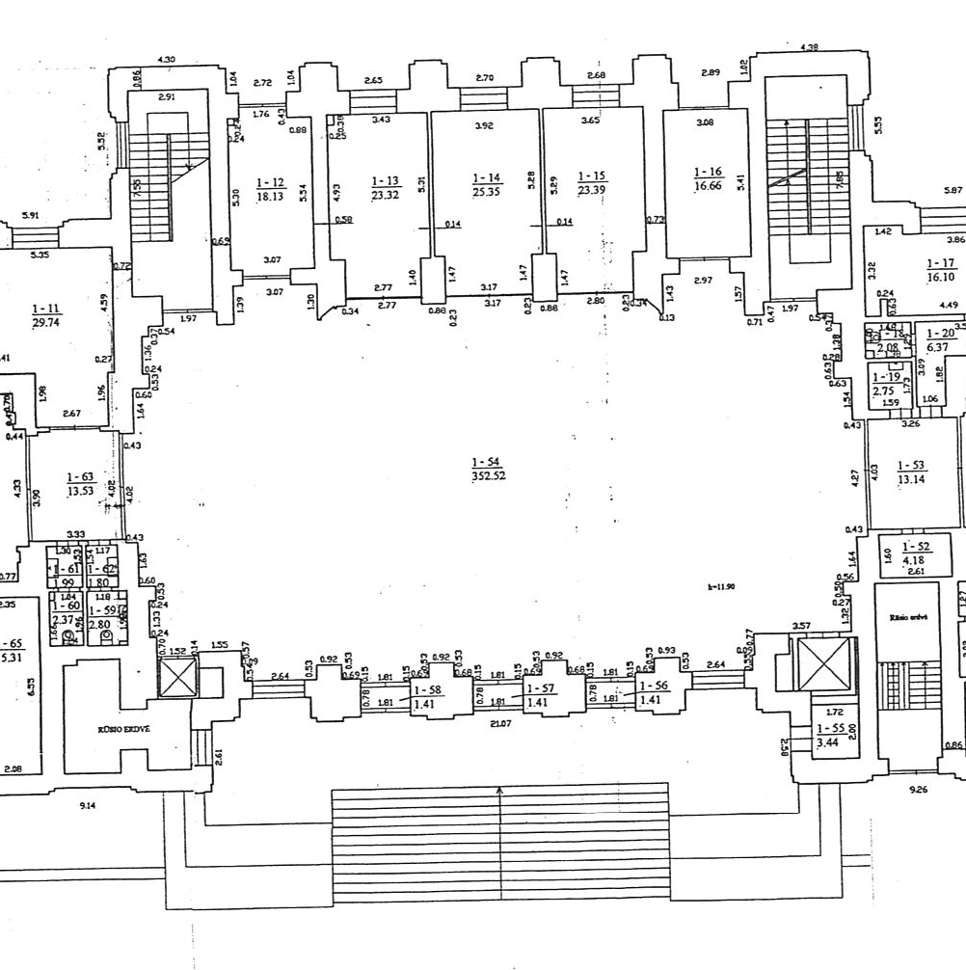
KAUNO GS I a.PATALPŲ PLANAS DIDŽIOJI KELEIVIŲ SALĖ (352,52 KV.M)
Išėjimas į peroną
Išėjimas į peroną
Išėjimas į WC
Keleivių slė
Įėjimas iš miesto

Slide 7
KAUNO GS KELEIVIŲ RŪMAI DIDŽIOJI KELEIVIŲ SALĖ I A. (352,52 KV.M, TALPINANTI IKI 400 ŽMONIŲ ), PREKYBINIŲ VIETŲ ĮRENGIMUI, ŠVENTINIŲ RENGINIŲ ORGANIZAVIMUI, REKLAMAI

Slide 8
KAUNO GS KELEIVIŲ RŪMAI DIDŽIOJI KELEIVIŲ SALĖ I A. (352,52 KV.M, TALPINANTI IKI 400 ŽMONIŲ ), PREKYBINIŲ VIETŲ ĮRENGIMUI, ŠVENTINIŲ RENGINIŲ ORGANIZAVIMUI, REKLAMAI

Slide 9
KAUNO GS KELEIVIŲ RŪMAI DIDŽIOJI KELEIVIŲ SALĖ I A. (352,52 KV.M, TALPINANTI IKI 400 ŽMONIŲ ), PREKYBINIŲ VIETŲ ĮRENGIMUI, ŠVENTINIŲ RENGINIŲ ORGANIZAVIMUI, REKLAMAI

Slide 10
KAUNO GS KELEIVIŲ RŪMAI DIDŽIOJOJE KELEIVIŲ SALĖJE (352,52 KV.M) VYKĘS ŠVENTINIS RENGINYS

Slide 11
KAUNO GS KELEIVIŲ RŪMAI DIDŽIOJOJE KELEIVIŲ SALĖJE (352,52 KV.M) VYKĘS ŠVENTINIS RENGINYS

